Slide 1
更美的合一
希伯來書 12:14-17
Notes:
12:1我們既有這許多的見證人，如同雲彩圍著我們，就當放下各樣的重擔，脫去容易纏累我們的罪，存心忍耐，奔那擺在我們前頭的路程， 2 仰望為我們信心創始成終的耶穌[a]。他因那擺在前面的喜樂，就輕看羞辱，忍受了十字架的苦難，便坐在神寶座的右邊。 3 那忍受罪人這樣頂撞的，你們要思想，免得疲倦灰心。 4 你們與罪惡相爭，還沒有抵擋到流血的地步。 5 你們又忘了那勸你們如同勸兒子的話說：「我兒，你不可輕看主的管教，被他責備的時候也不可灰心。 6 因為主所愛的，他必管教，又鞭打凡所收納的兒子。」 7 你們所忍受的，是神管教你們，待你們如同待兒子。焉有兒子不被父親管教的呢？ 8 管教原是眾子所共受的，你們若不受管教，就是私子，不是兒子了。 受管教的結果 9 再者，我們曾有生身的父管教我們，我們尚且敬重他，何況萬靈的父，我們豈不更當順服他得生嗎？ 10 生身的父都是暫隨己意管教我們，唯有萬靈的父管教我們，是要我們得益處，使我們在他的聖潔上有份。 11 凡管教的事，當時不覺得快樂，反覺得愁苦，後來卻為那經練過的人結出平安的果子，就是義。 12 所以，你們要把下垂的手、發痠的腿挺起來， 13 也要為自己的腳把道路修直了，使瘸子不致歪腳[b]，反得痊癒。 當拿以掃為警戒 14 你們要追求與眾人和睦，並要追求聖潔，非聖潔沒有人能見主。 15 又要謹慎，恐怕有人失了神的恩；恐怕有毒根生出來擾亂你們，因此叫眾人沾染汙穢； 16 恐怕有淫亂的，有貪戀世俗如以掃的——他因一點食物把自己長子的名分賣了。 17 後來想要承受父所祝的福，竟被棄絕，雖然號哭切求，卻得不著門路使他父親的心意回轉，這是你們知道的。 18 你們原不是來到那能摸的山，此山有火焰、密雲、黑暗、暴風、 19 角聲與說話的聲音。那些聽見這聲音的，都求不要再向他們說話， 20 因為他們當不起所命他們的話說：「靠近這山的，即便是走獸，也要用石頭打死。」 21 所見的極其可怕，甚至摩西說：「我甚是恐懼戰兢。」 22 你們乃是來到錫安山，永生神的城邑，就是天上的耶路撒冷；那裡有千萬的天使， 23 有名錄在天上諸長子之會所共聚的總會，有審判眾人的神和被成全之義人的靈魂， 24 並新約的中保耶穌以及所灑的血。這血所說的比亞伯的血所說的更美。 25 你們總要謹慎，不可棄絕那向你們說話的。因為那些棄絕在地上警戒他們的，尚且不能逃罪，何況我們違背那從天上警戒我們的呢？ 26 當時他的聲音震動了地，但如今他應許說：「再一次我不單要震動地，還要震動天。」 27 這再一次的話，是指明被震動的，就是受造之物都要挪去，使那不被震動的常存。 28 所以，我們既得了不能震動的國，就當感恩，照神所喜悅的，用虔誠、敬畏的心侍奉神， 29 因為我們的神乃是烈火。

Slide 2
希伯來書12:14 你們要追求與眾人和睦，並要追求聖潔，非聖潔沒有人能見主。 15 又要謹慎，恐怕有人失了神的恩；恐怕有毒根生出來擾亂你們，因此叫眾人沾染汙穢； 16 恐怕有淫亂的，有貪戀世俗如以掃的——他因一點食物把自己長子的名分賣了。 17 後來想要承受父所祝的福，竟被棄絕，雖然號哭切求，卻得不著門路使他父親的心意回轉，這是你們知道的。
Notes:
羅馬書12:¹所以弟兄们，我以神的慈悲劝你们，将身体献上，当做活祭，是圣洁的，是神所喜悦的，你们如此侍奉乃是理所当然的。 ²不要效法这个世界，只要心意更新而变化，叫你们察验何为神的善良、纯全、可喜悦的旨意。
³ 我凭着所赐我的恩对你们各人说：不要看自己过于所当看的，要照着神所分给各人信心的大小，看得合乎中道。 ⁴ 正如我们一个身子上有好些肢体，肢体也不都是一样的用处； ⁵ 我们这许多人在基督里成为一身，互相联络做肢体，也是如此。 ⁶ 按我们所得的恩赐，各有不同。或说预言，就当照着信心的程度说预言； ⁷ 或做执事，就当专一执事；或做教导的，就当专一教导； ⁸ 或做劝化的，就当专一劝化；施舍的，就当诚实；治理的，就当殷勤；怜悯人的，就当甘心。
圣徒的品行
⁹ 爱人不可虚假；恶要厌恶，善要亲近。 ¹⁰ 爱弟兄，要彼此亲热；恭敬人，要彼此推让。¹¹ 殷勤不可懒惰；要心里火热，常常服侍主。 ¹² 在指望中要喜乐，在患难中要忍耐，祷告要恒切。 ¹³ 圣徒缺乏要帮补，客要一味地款待。 ¹⁴ 逼迫你们的，要给他们祝福；只要祝福，不可咒诅。 ¹⁵ 与喜乐的人要同乐，与哀哭的人要同哭。 ¹⁶ 要彼此同心；不要志气高大，倒要俯就卑微的人^{[a]}；不要自以为聪明。
不要以恶报恶
¹⁷ 不要以恶报恶。众人以为美的事，要留心去做。 ¹⁸ 若是能行，总要尽力与众人和睦。¹⁹ 亲爱的弟兄，不要自己申冤，宁可让步，听凭主怒^{[b]}；因为经上记着：“主说：申冤在我，我必报应。” ²⁰ 所以，“你的仇敌若饿了，就给他吃；若渴了，就给他喝。因为你这样行，就是把炭火堆在他的头上。” ²¹ 你不可为恶所胜，反要以善胜恶。

Slide 3
更美的启示 | 更美的祭物
更美的使者 | 更美的将来
更美的救恩 | 更美的信望爱
更美的管家 | 更美的家鄉
更美的安息 | 更美的路程
更美的祭司 | 更美的管教
更美的警告 | 更美的合一，圣洁
更美的圣约 | 更美的应许，祝福

Slide 4
更美的路程
我們所行的路程比一般人所行的更美，因为我们有
同行者的鼓励（12:1a）
轻便的行囊（12:1b）
創始成終的耶穌（12:2-4）
Notes:
6 人非有信就不能得神的喜悅，因為到神面前來的人必須信有神，且信他賞賜那尋求他的人。

Slide 5
更美的管教
我們所受的管教更美，
因为神的管教有
慈爱（12:5-8）
益处（12:9-10）
10在他的聖潔上有份
效果（12:11-13）
11當時不覺得快樂，反覺得愁苦，後來卻為那經練過的人結出平安的果子，就是義。
Notes:
希伯來書12:5 你們又忘了那勸你們如同勸兒子的話說：「我兒，你不可輕看主的管教，被他責備的時候也不可灰心。 6 因為主所愛的，他必管教，又鞭打凡所收納的兒子。」 7 你們所忍受的，是神管教你們，待你們如同待兒子。焉有兒子不被父親管教的呢？ 8 管教原是眾子所共受的，你們若不受管教，就是私子，不是兒子了。9 再者，我們曾有生身的父管教我們，我們尚且敬重他，何況萬靈的父，我們豈不更當順服他得生嗎？ 10 生身的父都是暫隨己意管教我們，唯有萬靈的父管教我們，是要我們得益處，使我們在他的聖潔上有份。 11 凡管教的事，當時不覺得快樂，反覺得愁苦，後來卻為那經練過的人結出平安的果子，就是義。 12 所以，你們要把下垂的手、發痠的腿挺起來， 13 也要為自己的腳把道路修直了，使瘸子不致歪腳，反得痊癒。

Slide 6
更美的合一
形式：合一不是统一
UNITY is not UNIFORM
内容：合一是使用恩赐，追求圣洁的自然结果
Notes:
Francis Chan
凡管教的事，當時不覺得快樂，反覺得愁苦，後來卻為那經練過的人結出平安的果子，就是義。但并不是每个人都看到後來所結出平安的果子，就是義的果子，不是每个人对圣洁有那样的追求，有的甚至定义上分别就很大，所以，你們要把下垂的手、發痠的腿挺起來， 13 也要為自己的腳把道路修直了，使瘸子不致歪腳，反得痊癒。
好像恩赐，圣洁是合一的敌人，好像使用恩赐，追求圣洁就破坏了合一。一个本质（贪恋世俗如以扫），两个表现（寻求人的肯定和接纳－挣面子，害怕人的否定和拒绝－丢面子），所以恩赐多了就要照自己的来，以为太圣洁了别人会敬而远之，会离开。其实是错觉，是魔鬼撒旦要我们相信的谎言。一个是在可以不同的时候要别人与自己相同以达到所谓的合一，一个是在必须不同的时候要自己与别人相同以达到所谓的合一。不是恩赐太大，而是不够大，因为有一个恩赐叫作“舍己”，我们向神求得太少，操练得太少；不是太圣洁而是不够圣洁
哥林多前書14:12 你們也是如此，既是切慕屬靈的恩賜，就當求多得造就教會的恩賜。
以扫：既要红豆汤，又要长子名分。脚踏两只船
希伯來書12:5 你們又忘了那勸你們如同勸兒子的話說：「我兒，你不可輕看主的管教，被他責備的時候也不可灰心。 6 因為主所愛的，他必管教，又鞭打凡所收納的兒子。」 7 你們所忍受的，是神管教你們，待你們如同待兒子。焉有兒子不被父親管教的呢？ 8 管教原是眾子所共受的，你們若不受管教，就是私子，不是兒子了。9 再者，我們曾有生身的父管教我們，我們尚且敬重他，何況萬靈的父，我們豈不更當順服他得生嗎？ 10 生身的父都是暫隨己意管教我們，唯有萬靈的父管教我們，是要我們得益處，使我們在他的聖潔上有份。 11 凡管教的事，當時不覺得快樂，反覺得愁苦，後來卻為那經練過的人結出平安的果子，就是義。 12 所以，你們要把下垂的手、發痠的腿挺起來， 13 也要為自己的腳把道路修直了，使瘸子不致歪腳，反得痊癒。

Slide 8
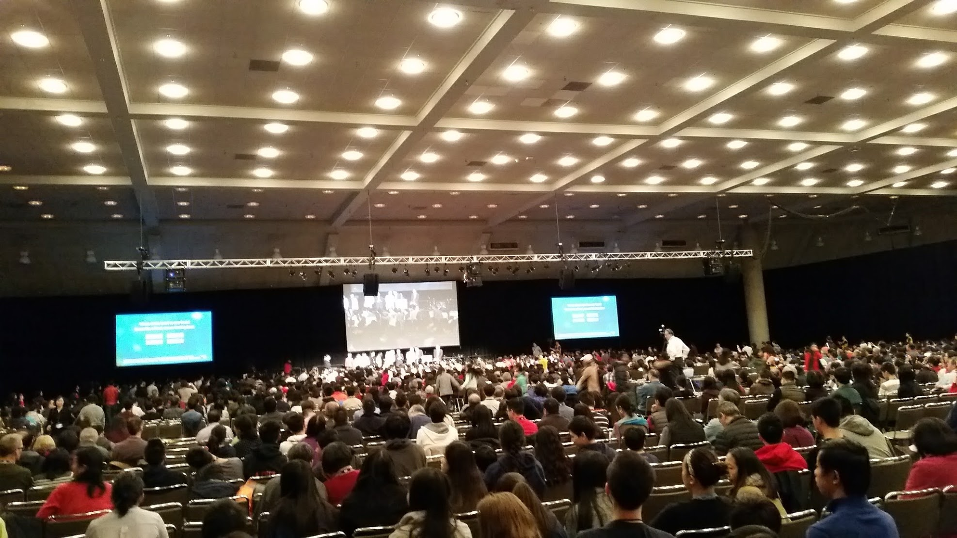

Slide 9
更美的合一
恩赐（羅馬書12；哥林多前書12）
圣洁（希伯來書12）
Notes:
Francis Chan
凡管教的事，當時不覺得快樂，反覺得愁苦，後來卻為那經練過的人結出平安的果子，就是義。但并不是每个人都看到後來所結出平安的果子，就是義的果子，不是每个人对圣洁有那样的追求，有的甚至定义上分别就很大，所以，你們要把下垂的手、發痠的腿挺起來， 13 也要為自己的腳把道路修直了，使瘸子不致歪腳，反得痊癒。
好像恩赐，圣洁是合一的敌人，好像使用恩赐，追求圣洁就破坏了合一。一个本质（贪恋世俗如以扫），两个表现（寻求人的肯定和接纳－挣面子，害怕人的否定和拒绝－丢面子），所以恩赐多了就要照自己的来，以为太圣洁了别人会敬而远之，会离开。其实是错觉，是魔鬼撒旦要我们相信的谎言。一个是在可以不同的时候要别人与自己相同以达到所谓的合一，一个是在必须不同的时候要自己与别人相同以达到所谓的合一。不是恩赐太大，而是不够大，因为有一个恩赐叫作“造就教會，舍己”，我们向神求得太少，操练得太少；不是太圣洁而是不够圣洁
哥林多前書14:12 你們也是如此，既是切慕屬靈的恩賜，就當求多得造就教會的恩賜。
希伯來書12:5 你們又忘了那勸你們如同勸兒子的話說：「我兒，你不可輕看主的管教，被他責備的時候也不可灰心。 6 因為主所愛的，他必管教，又鞭打凡所收納的兒子。」 7 你們所忍受的，是神管教你們，待你們如同待兒子。焉有兒子不被父親管教的呢？ 8 管教原是眾子所共受的，你們若不受管教，就是私子，不是兒子了。9 再者，我們曾有生身的父管教我們，我們尚且敬重他，何況萬靈的父，我們豈不更當順服他得生嗎？ 10 生身的父都是暫隨己意管教我們，唯有萬靈的父管教我們，是要我們得益處，使我們在他的聖潔上有份。 11 凡管教的事，當時不覺得快樂，反覺得愁苦，後來卻為那經練過的人結出平安的果子，就是義。 12 所以，你們要把下垂的手、發痠的腿挺起來， 13 也要為自己的腳把道路修直了，使瘸子不致歪腳，反得痊癒。

Slide 10
Holy圣洁
properly reverend 神圣
set apart for God 分别出来，为神所用
of sacrifice and offering; prepared for God with solemn rite 礼仪洁净
in a moral sense, pure, sinless, upright 道德清洁

Slide 11
希伯來書12:14 你們要追求與眾人和睦，並要追求聖潔，非聖潔沒有人能見主。 15－17又要謹慎，恐怕有人
失了神的恩
有毒根生出來擾亂你們
有淫亂的
有貪戀世俗如以掃的
有以恶报恶的
羅馬書12:¹⁷ 不要以恶报恶。众人以为美的事，要留心去做。 ¹⁸ 若是能行，总要尽力与众人和睦。
Notes:
創世記25：29 有一天，雅各熬湯，以掃從田野回來累昏了。 30 以掃對雅各說：「我累昏了，求你把這紅湯給我喝。」因此以掃又叫以東。 31 雅各說：「你今日把長子的名分賣給我吧。」 32 以掃說：「我將要死，這長子的名分於我有什麼益處呢？」 33 雅各說：「你今日對我起誓吧。」以掃就對他起了誓，把長子的名分賣給雅各。 34 於是雅各將餅和紅豆湯給了以掃，以掃吃了喝了，便起來走了。這就是以掃輕看了他長子的名分。

Slide 12
没有分别出来为神所用，
依然貪戀世俗为自己所用
失了神的恩
有毒根生出來擾亂你們
有淫亂的
有貪戀世俗如以掃的
有以恶报恶的
哥林多後書5:15 並且他替眾人死，是叫那些活著的人不再為自己活，乃為替他們死而復活的主活。

Slide 13
 | 方式／恩赐 | 原则／圣洁
坚持 | 恩賜大？ | 合一
舍弃 | 合一 | 更怜悯？
✗
✗
Notes:
11 他所賜的有使徒，有先知，有傳福音的，有牧師和教師， 12 為要成全聖徒，各盡其職，建立基督的身體， 13 直等到我們眾人在真道上同歸於一，認識神的兒子，得以長大成人，滿有基督長成的身量， 14 使我們不再做小孩子，中了人的詭計和欺騙的法術，被一切異教之風搖動飄來飄去，就隨從各樣的異端， 15 唯用愛心說誠實話，凡事長進，連於元首基督。 16 全身都靠他聯絡得合式，百節各按各職，照著各體的功用彼此相助，便叫身體漸漸增長，在愛中建立自己。
10 各人要照所得的恩賜彼此服侍，做神百般恩賜的好管家。 11 若有講道的，要按著神的聖言講；若有服侍人的，要按著神所賜的力量服侍，叫神在凡事上因耶穌基督得榮耀——原來榮耀、權能都是他的，直到永永遠遠！阿們。

Slide 14
罗马书12 | 哥林多前書12，14
看得合乎中道 说预言 做执事 做教导 做劝化 施舍 治理 怜悯人等等 | 第一是使徒 第二是先知 第三是教師 其次是行異能的， 再次是得恩賜醫病的，幫助人的， 治理事的，說方言的。翻方言等等
亦参：以弗所书4 | 彼得前書4
Notes:
哥林多前書12:4 恩賜原有分別，聖靈卻是一位； 5 職事也有分別，主卻是一位； 6 功用也有分別，神卻是一位，在眾人裡面運行一切的事。 7 聖靈顯在各人身上，是叫人得益處。 8 這人蒙聖靈賜他智慧的言語，那人也蒙這位聖靈賜他知識的言語， 9 又有一人蒙這位聖靈賜他信心，還有一人蒙這位聖靈賜他醫病的恩賜， 10 又叫一人能行異能，又叫一人能做先知，又叫一人能辨別諸靈，又叫一人能說方言，又叫一人能翻方言。 11 這一切都是這位聖靈所運行，隨己意分給各人的。28 神在教會所設立的：第一是使徒，第二是先知，第三是教師，其次是行異能的，再次是得恩賜醫病的，幫助人的，治理事的，說方言的。
14:12 你們也是如此，既是切慕屬靈的恩賜，就當求多得造就教會的恩賜。 13 所以那說方言的，就當求著能翻出來。 14 我若用方言禱告，是我的靈禱告，但我的悟性沒有果效。 15 這卻怎麼樣呢？我要用靈禱告，也要用悟性禱告；我要用靈歌唱，也要用悟性歌唱。 16 不然，你用靈祝謝，那在座不通方言的人既然不明白你的話，怎能在你感謝的時候說「阿們」呢？ 17 你感謝的固然是好，無奈不能造就別人。 18 我感謝神，我說方言比你們眾人還多， 19 但在教會中，寧可用悟性說五句教導人的話，強如說萬句方言

Slide 15
Spiritual Gifts恩赐
治理，使徒，分辨，鼓励，传福音， 信心，施舍，医治，帮助，款待， 翻方言，知识， 领导，怜悯， 行神迹，牧师， 先知，教师， 说方言，智慧
Notes:
SHAPE Spiritual Gift 治理，使徒，分辨，鼓励，传福音信心，施舍，医治，帮助，款待，翻方言，知识，领导，怜悯，行神迹，牧师，先知，教师，说方言，智慧
 Ability 适应，治理，分析，建造，教练，沟通，竞争，计算，联络，咨询，烹饪，协调，辅导，装饰，设计，发展，指挥，编辑，鼓励，工程，促进，预测，实施，改进，影响，景观，领导，学习，管理，顾问，激发，协商，操作，组织，表演，拓荒，计划，推广，招聘，修理，研究，提供资源，服侍，策略，教导，翻译，旅行，形象化，欢迎，写作

Slide 16
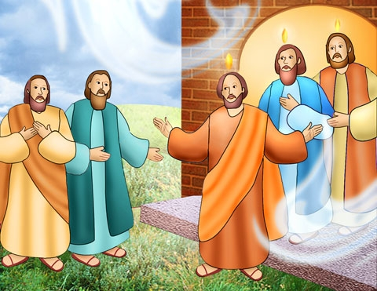
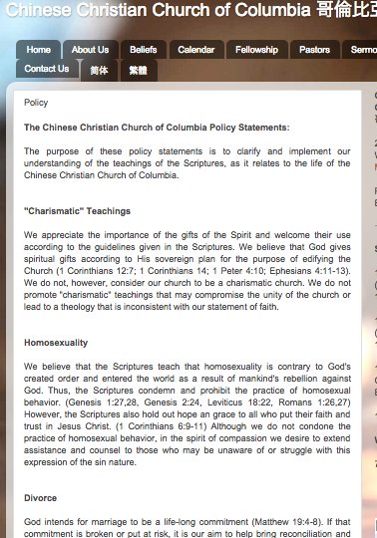

Slide 17
http://ccccolumbia.blogspot.com/p/policy.html
我们承认恩赐的重要性，并且鼓励在圣经的原则下使用恩赐。我们相信神根据他的主权赐下各样属灵恩赐为要造就教会（林前12:7；14:12-19；彼前4:10；弗4:11-13）。然而我们教会并不是灵恩派教会。我们不赞成“灵恩派”教导，因其可能破坏教会的合一，或者导向与我们信仰不一致的神学观点。
Notes:
We believe that the Scriptures teach that homosexuality is contrary to God's created order and entered the world as a result of mankind's rebellion against God. Thus, the Scriptures condemn and prohibit the practice of homosexual behavior. (Genesis 1:27,28, Genesis 2:24, Leviticus 18:22, Romans 1:26,27) However, the Scriptures also hold out hope and grace to all who put their faith and trust in Jesus Christ. (1 Corinthians 6:9-11) Although we do not condone the practice of homosexual behavior, in the spirit of compassion we desire to extend assistance and counsel to those who may be unaware of or struggle with this expression of the sin nature.
我们相信圣经的教导是：同性恋与神的创造本意相违背，是因为人类对神的叛逆而进入这个世界的。因此，圣经谴责并禁止同性恋行为（创1:27,28；2:24, 利18:22, 罗1:26,27）。然而，圣经却向所有信靠耶稣的人应许了盼望和恩典（包括曾经是同性恋后来真心信靠耶稣的人，比如袁幼轩 Christopher Yuan） 。（林前6:⁹ 你们岂不知不义的人不能承受神的国吗？不要自欺，无论是淫乱的、拜偶像的、奸淫的、做娈童的、亲男色的、 ¹⁰ 偷窃的、贪婪的、醉酒的、辱骂的、勒索的，都不能承受神的国。¹¹ 你们中间也有人从前是这样，但如今你们奉主耶稣基督的名，并借着我们神的灵，已经洗净、成圣、称义了。）虽然我们不容同性恋行为，但是我们愿意以怜悯的心帮助那些尚未意识到此罪或者正在其中挣扎的朋友们，让他们看到信靠耶稣的人所存的盼望和恩典。
袁幼轩曾援引凱勒牧師一句话并作出解释：正如凱勒牧師(Pastor Tim Keller)所言：「異性戀並不會使你進入天堂。」（信靠耶稣才会，而对信靠耶稣的人来讲@编者按）聖潔才是我們的標準，並且我們是被召成為聖潔，不論我們有被異性或同性吸引的感覺。關於我們在性方面的聖潔，是指以下兩種情況的其一：如果你已經結婚的話，對你的異性配偶完全忠誠；或者，如果你獨身的話，要透過持守貞潔來成就忠誠。

Slide 18
有一种恩赐
看得合乎中道（罗12:3） 悔改的心和赦罪的恩（使徒行传 5:31） 哥林多前書14:12 你們也是如此，既是切慕屬靈的恩賜，就當求多得造就教會的恩賜。
Notes:
使徒行传 5:31神且用右手将他高举 ，叫他作君王，作救主，将悔改的心和赦罪的恩赐给 以色列 人。
詩篇51:16你本不喜愛祭物，若喜愛，我就獻上，燔祭你也不喜悅。 17 神所要的祭就是憂傷的靈，神啊，憂傷痛悔的心，你必不輕看。
（路加18：9-14）
哥林多前書14:12 你們也是如此，既是切慕屬靈的恩賜，就當求多得造就教會的恩賜。

Slide 19
Unity: U-NI-T-Y
U: Unity is “Not I”, but Yahweh and
The grace恩赐spiritual gift from Him
NI: Not I 舍己
T: The grace 恩赐
Y: Yahweh 为神
19

Slide 20
Why: Yahweh 为神
What: The grace恩赐spiritual gift
How: Not I 舍己
20

Slide 21
Y： Yahweh 为神
赏赐诸般恩典
联络众多肢体
荣耀一个身子
21
Notes:
³ 我凭着所赐我的恩对你们各人说：不要看自己过于所当看的，要照着神所分给各人信心的大小，看得合乎中道。 ⁴ 正如我们一个身子上有好些肢体，肢体也不都是一样的用处； ⁵ 我们这许多人在基督里成为一身，互相联络做肢体，也是如此。 ⁶ 按我们所得的恩赐，各有不同。或说预言，就当照着信心的程度说预言； ⁷ 或做执事，就当专一执事；或做教导的，就当专一教导； ⁸ 或做劝化的，就当专一劝化；施舍的，就当诚实；治理的，就当殷勤；怜悯人的，就当甘心。

Slide 22
T: The grace恩赐spiritual gift
都是照着神所分
所分给各人
各人的信心和恩赐
22
Notes:
⁷ 我们各人蒙恩，都是照基督所量给各人的恩赐。 ⁸ 所以经上说：“他升上高天的时候，掳掠了仇敌，将各样的恩赐赏给人。” ⁹ （既说升上，岂不是先降在地下吗？ ¹⁰ 那降下的，就是远升诸天之上要充满万有的。）
³ 我凭着所赐我的恩对你们各人说：不要看自己过于所当看的，要照着神所分给各人信心的大小，看得合乎中道。 ⁴ 正如我们一个身子上有好些肢体，肢体也不都是一样的用处； ⁵ 我们这许多人在基督里成为一身，互相联络做肢体，也是如此。 ⁶ 按我们所得的恩赐，各有不同。或说预言，就当照着信心的程度说预言； ⁷ 或做执事，就当专一执事；或做教导的，就当专一教导； ⁸ 或做劝化的，就当专一劝化；施舍的，就当诚实；治理的，就当殷勤；怜悯人的，就当甘心。

Slide 23
NI: Not I
不要过于所当看的，要合乎中道
不要停止交接，要互相联络
不要越俎代庖，要专一
不要忧心，要甘心
23
Notes:
³ 我凭着所赐我的恩对你们各人说：不要看自己过于所当看的，要照着神所分给各人信心的大小，看得合乎中道。 ⁴ 正如我们一个身子上有好些肢体，肢体也不都是一样的用处； ⁵ 我们这许多人在基督里成为一身，互相联络做肢体，也是如此。 ⁶ 按我们所得的恩赐，各有不同。或说预言，就当照着信心的程度说预言； ⁷ 或做执事，就当专一执事；或做教导的，就当专一教导； ⁸ 或做劝化的，就当专一劝化；施舍的，就当诚实；治理的，就当殷勤；怜悯人的，就当甘心。

Slide 24
本周挑战
既然知道这更美的合一源自
使用恩赐
追求圣洁
那么——我们的回应？？
你們要追求與眾人和睦，並要追求聖潔，非聖潔沒有人能見主。(12:14)
Notes:
希伯來書12:5 你們又忘了那勸你們如同勸兒子的話說：「我兒，你不可輕看主的管教，被他責備的時候也不可灰心。 6 因為主所愛的，他必管教，又鞭打凡所收納的兒子。」 7 你們所忍受的，是神管教你們，待你們如同待兒子。焉有兒子不被父親管教的呢？ 8 管教原是眾子所共受的，你們若不受管教，就是私子，不是兒子了。9 再者，我們曾有生身的父管教我們，我們尚且敬重他，何況萬靈的父，我們豈不更當順服他得生嗎？ 10 生身的父都是暫隨己意管教我們，唯有萬靈的父管教我們，是要我們得益處，使我們在他的聖潔上有份。 11 凡管教的事，當時不覺得快樂，反覺得愁苦，後來卻為那經練過的人結出平安的果子，就是義。 12 所以，你們要把下垂的手、發痠的腿挺起來， 13 也要為自己的腳把道路修直了，使瘸子不致歪腳，反得痊癒。

